Slide 1
Zabezpečenie bezdrôtových komunikačných sietí v inteligentných domácnostiach proti kybernetickým útokom
Bc. Lukáš Doubravský
14. 06. 2017
Notes:
Na 14minut priprav
Komisia č. 6s-SI
14. jún 2017, čas: 8.00 hod., miestnosť: 4.08
Predseda: doc. Ing. Ladislav Hudec, CSc. (FIIT STU Bratislava)
členovia: doc. RNDr. Daniel Olejár PhD. (FMFI KI Bratislava)
doc. Ing. Michal Čerňanský, PhD. (FPV KI UCMTrnava)
Ing. Dominik Macko, PhD. (FIIT STU Bratislava)
Ing. Ján Laštinec, PhD. (FIIT STU Bratislava)
tajomník: Ing. Rudolf Grežo

Slide 2
Motivácia
bezpečnosť je neustály boj,
bezpečnejšie verzie algoritmov,
tam, kde pred tým nebola,
efektívnejšie,
pamäť,
spotreba,
rýchlosť.
Notes:
Technologický pokrok
Slabiny
Vypoctovy vykon zariadeni rastie

Slide 3
Cieľ
Zvýšiť zabezpečenie v bezdrôtových komunikačných sieťach
Notes:
Technologický pokrok
Slabiny
Vypoctovy vykon zariadeni rastie

Slide 4
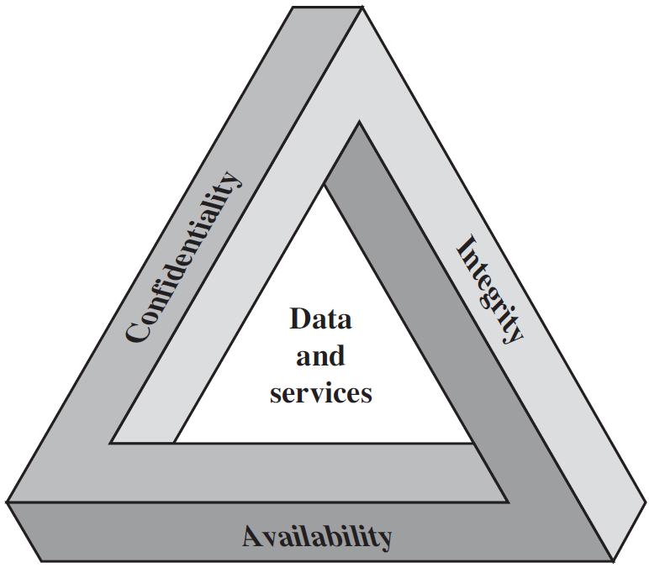
Informačná bezpečnosť
Notes:
Zakladny model

Slide 5
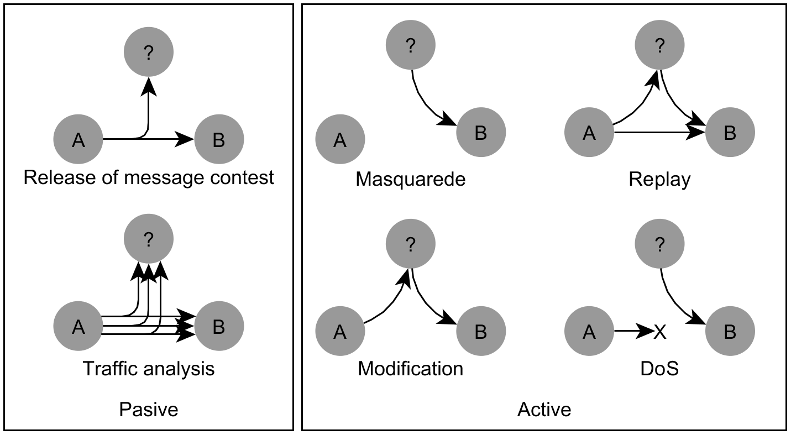
Typy útokov
Notes:
Obsah spravy bude vyzradeny
Niekto sa vydava za niekoho kym v skutocnosti nieje
Uprava spravy
Phising
Spoofing
Brute force
Slovnikove
Rainbow tables
DOS
Sidechannel attack
Socialne inzinierstov
Tck syn, rst
Software
hardware

Slide 6
Aktuálny stav vo WPAN 802.15
Zabezpečenie hlavne na transportnej vrstve
ANT: AES-128
Bluetooth: AES-CMAC (128)
ZigBee: AES-128
LoRaWAN: AES-128
Notes:
Wireless personal area networks
MAC message autentication code integritu
CMAC Cipher-based Message Authentication Code
ekv: One-Key CBC MAC1
HMAC hash based Message Authentication Code

Slide 7
Navrhnuté riešenie
Hardvérové zabezpečenie
každý senzor osadený kryptoelement.
Zabezpečiť komunikáciu medzi:
senzorom,
najbližším zariadením s výpočtovým výkonom (cloud, HUB).
ľudský faktor
Notes:
Po nadviazani doveri

Slide 8
Navrhnuté riešenie
centralizovaná architektúra siete,
PKI
RSA/ECC-AES + podpisové schémy
Certifikáty (obmedzenej forme)
Autentifikáciu na aplikačnej vrstve
ostatné aspekty inf. bezp. sa dajú zabezpečiť nad touto vrstvou
Overenie a porovnanie na rovnakej architektúre:
nezabezpečené riešenie
SW a HW zabezpečenie
Notes:
ANT o veľskost 100 4Hz
Po nadviazani doveri
Potvrdzovanie
Náhodné čisla
čas

Slide 9
Implementácia: Bezdrôtová komunikácia
Nordic Semiconductors (nRF51422)
C,
ANT SoftDevice, 2.4 GHz,
32bit architektúra,
256 kB program, 16kB RAM.

Slide 10
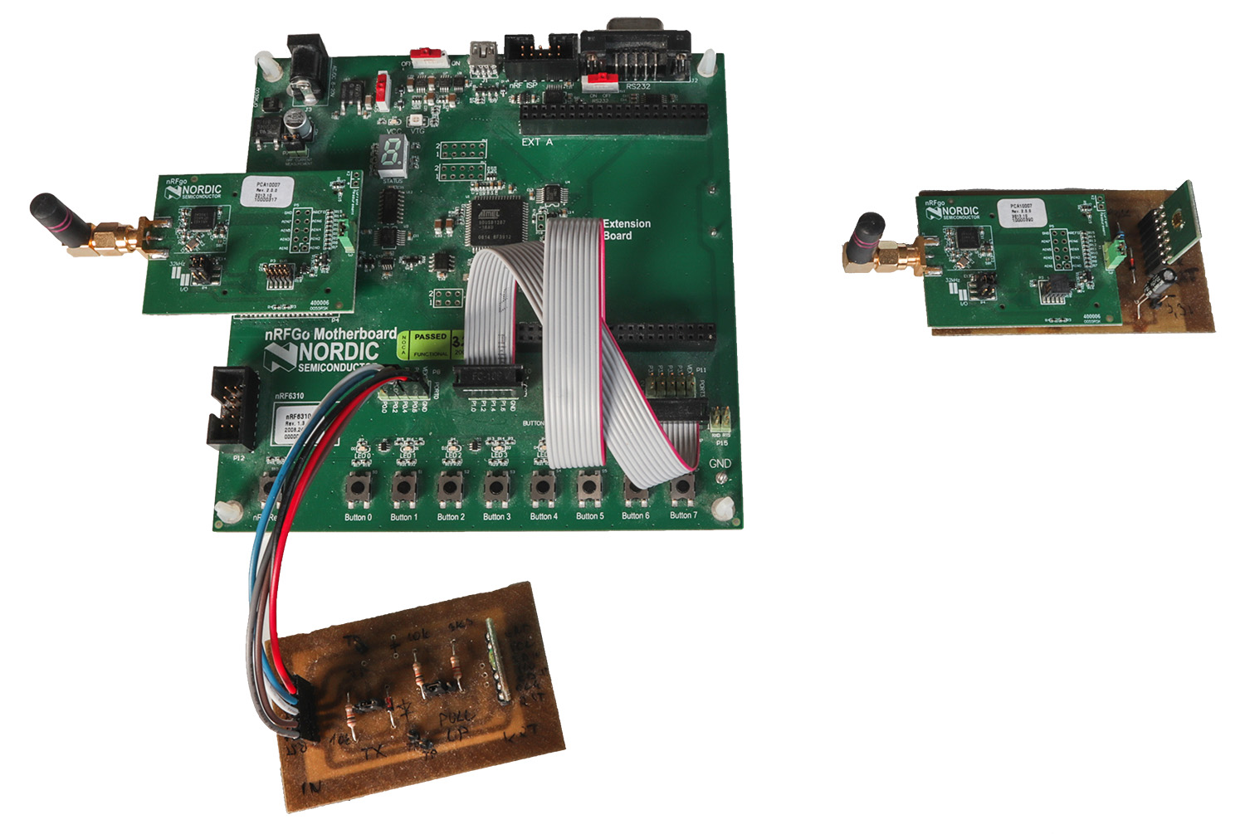
Implementácia: Model siete
"Master" kontakt s prostredím
"Slave"

Slide 11
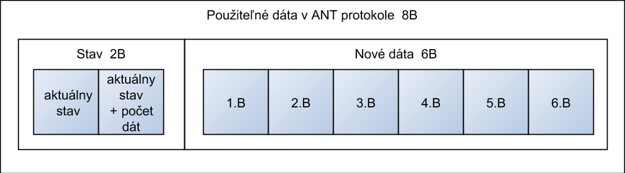
Implementácia: Segmentácia správ
Viac ako 8 bajtov, maximálne 254 bajtov
Príklad správ
00 00 ... prázdna správa
01 03 01 FF ... nezabezpečená správa
Notes:
Identifikacia stavu správy
Inkermentuje
Zistiť koľko ešte dát potrebuje
FF FF ... prázdna správa
03 03 ... prázdna správa

Slide 12
Implementácia: SW AES
referenčná SW implementácia
knižnica: Tiny AES128 v jazyku C
mód: CBC

Slide 13
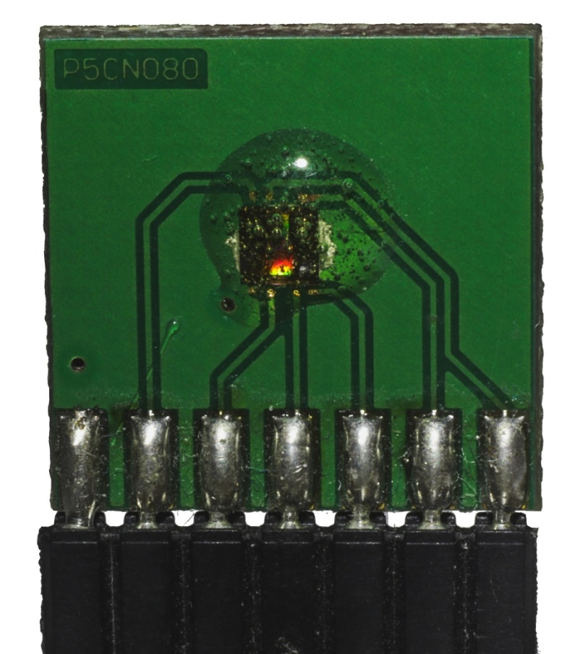
Implementácia: HW AES
NXP, Secure element, JVM
HW: NFC, RNG, RSA, ECC, AES, DES koprocesor apod.
Notes:
Hardvérova implementacia boli pouzite metody

Slide 14
Implementácia: ISO7816
pre kontaktné Smart karty
SIM,
platobné karty.
signály sú generované SW: GPIO a HW periférií (PPI)
CLK: 2.667 MHz.
ISO7816 I/O signál na UART
Baud rate: 7168 bps
ATR (answer to reset), informácie o karte, preferované nastavenia
Komunikácia:
T=0 bajtová: APDU
T=1 bloková: APDU zabalené do bloku

Slide 15
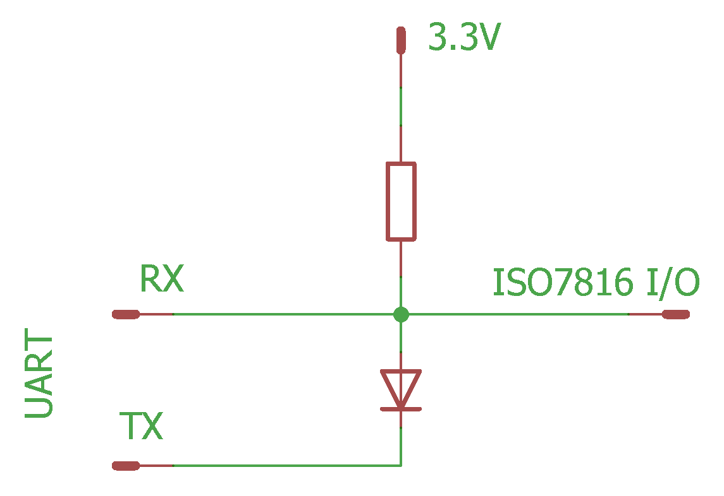
Implementácia: ISO7816 na UART
Notes:
Pasivne prepojenie

Slide 16
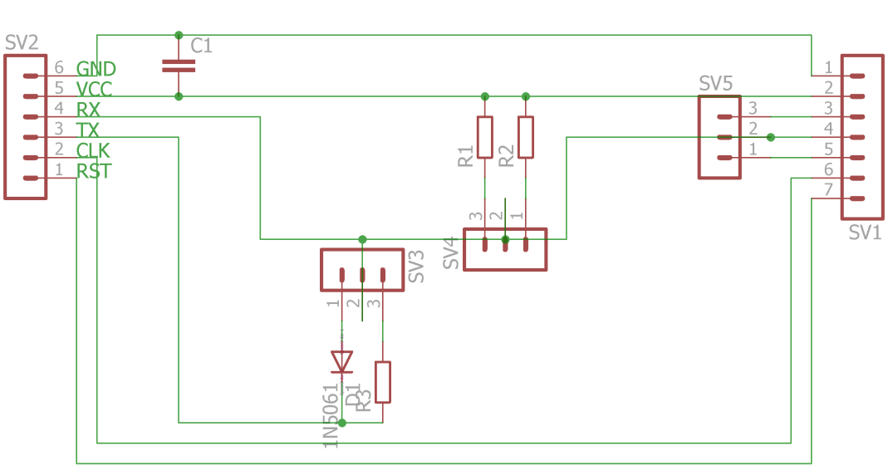
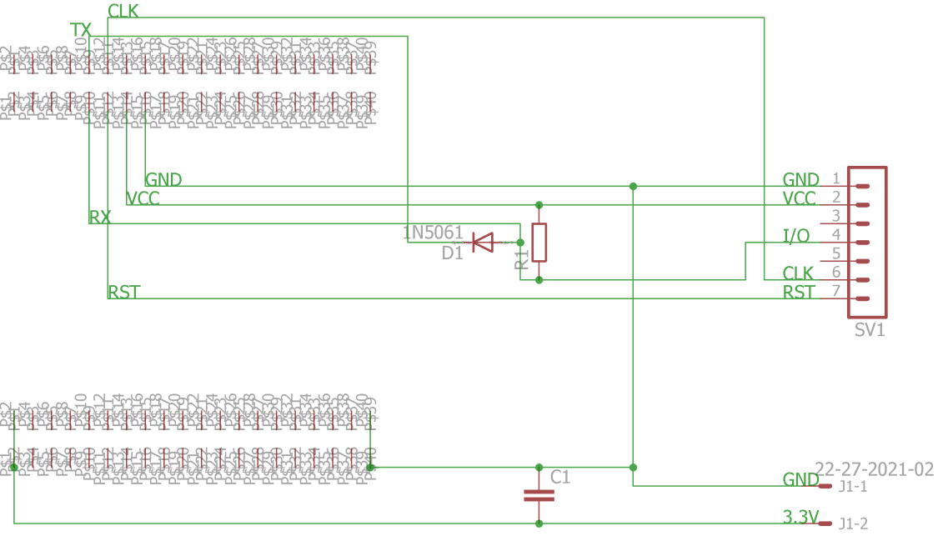
Implementácia: Schémy

Slide 17
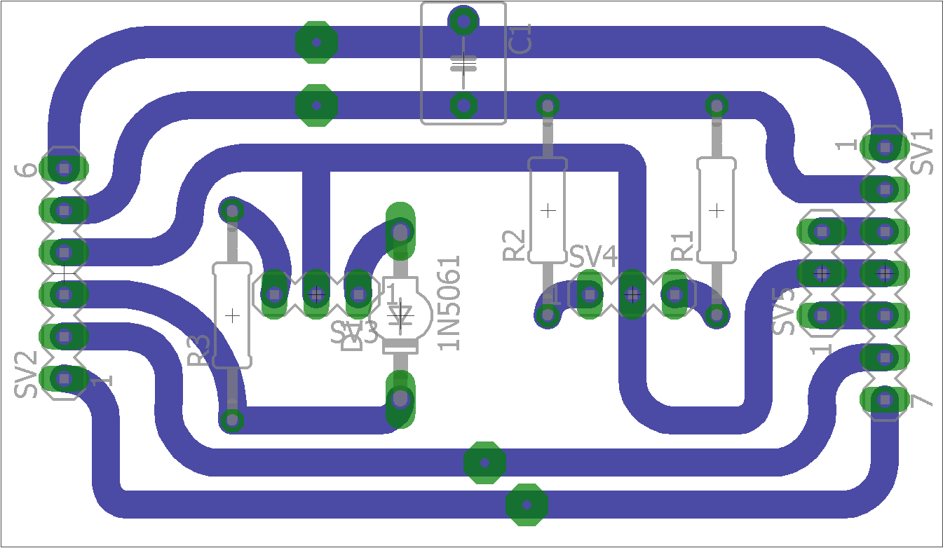
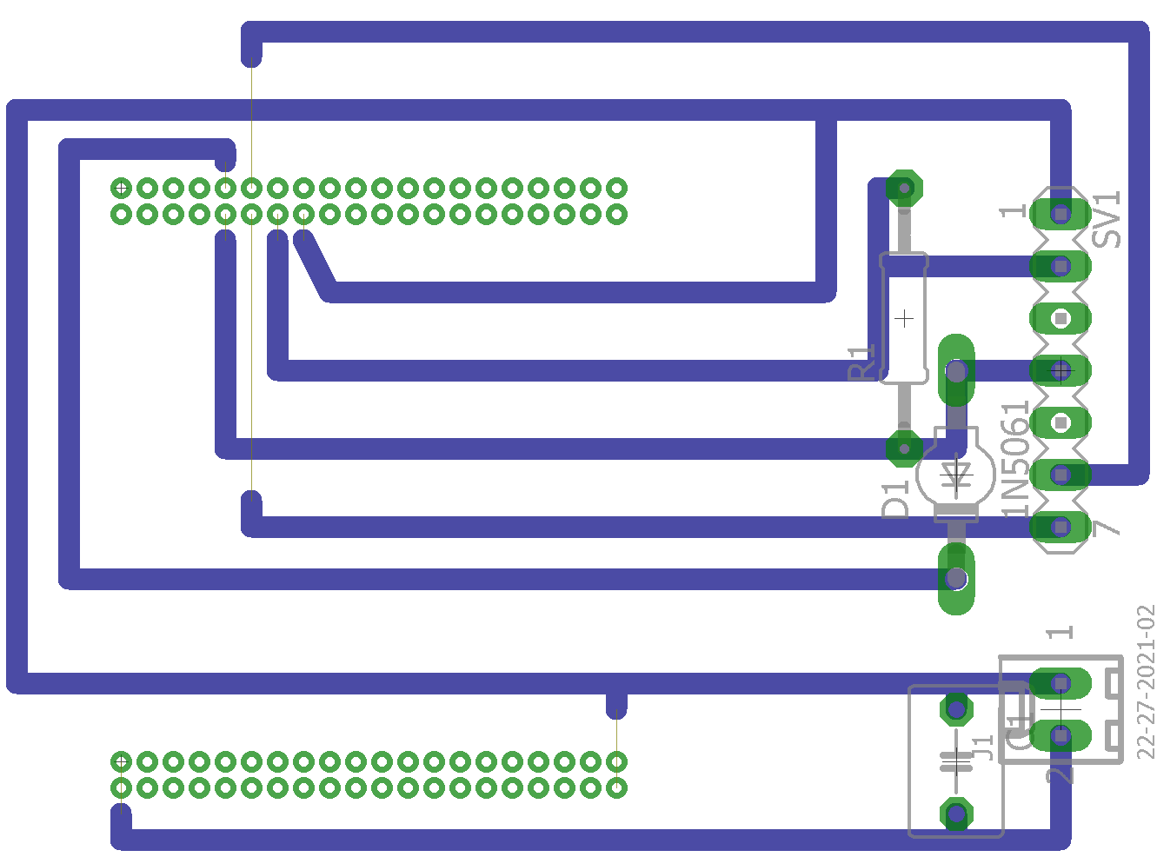
Implementácia: DPS
Notes:
Rozloženie súciastok a preniest layout na dosku

Slide 18
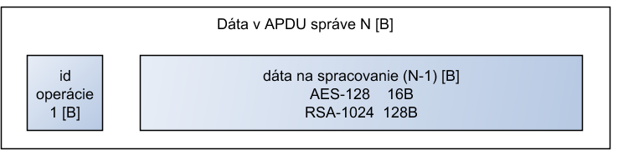
Implementácia: JavaCard
Applet JC2.2.2
Java
hardvérovo impl. alg. AES-128 CBC
Formát správy APDU (terminál-SmartCard)
Notes:
Inicializácia po selekte
Rozhoduje
Kryptovanie/Dekryptovat

Slide 19
Implementácia: Funkc. konzoly
desktop-senzor,
Segger J-Link RTT (Real Time Transfer):
monitorovanie,
testovanie,
vyhľadávanie manažéra karty,
posielanie APDU správy blokovo/bajtovo,
ľudsky čitateľný výpis stavu z odpovedi.
Notes:
Desktop senzor
testovacie výpisy,
výpis ATR správy,
posielanie preddefinovaných správ,
aktivácia, deaktivácia, resetovanie,
prehľadávanie inštrukcií,
ľudsky čitateľný výpis stavu z odpovedi,
zmenenie baudovej rýchlosti.

Slide 20
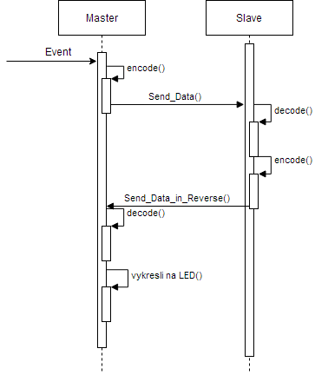
Testovanie
Notes:
automatizovane
Programovo generuju data,
Implementovane timeout
Treshold 200 hodnot

Slide 21
Výsledky testovania
Typ zabezpečenia | Metrika
 | Pamäť programu [B] | SRAM [B]
Žiadne zabezpečenie | 7308 | 5696
SW AES 128 CBC | 11336 | 6104
HW AES 128 CBC | 18412 | 7960
Nárast veľkosti programu, a to aj pri HW zabezpečení

Slide 22
Výsledky testovania
Typ zabezpečenia | Metrika
 | Prúdová spotreba [mA]
Žiadne zabezpečenie | 1.4
SW AES 128 CBC | 5.6
HW AES 128 CBC | 8
Nárast prúdovej spotreby, aj pri HW zabezpečení

Slide 23
Výsledky testovania
Typ zabezpečenia | Metrika
 | Čas 200 interakcií [s] | Čas 1 interakcie [s]
Žiadne zabezpečenie | 258.35 (4 min.) | 1.29175
SW AES 128 CBC | 546.75 (9 min.) | 2.73375
HW AES 128 CBC | 1638.47 (27 min.) | 8.19235
Dĺžka vykonania testu, aj pri HW zabezpečení

Slide 24
Výsledky testovania
Typ zabezpečenia | Metrika
 | Network overhead [B]
Žiadne zabezpečenie | 1x12
SW AES 128 CBC | 3x12
HW AES 128 CBC | 3x12
(1B + 16B) / 6B = 3 pakety

Slide 25
Vyhodnotenie
Prekvapený výsledkami HW riešenia, (opačné ako sa predpokladalo)
veľkosť programu: štandard ISO7816,
spotreba: aktivované viaceré periférie,
čas komunikácie: strata ANT paketov.
PKI
RSA SW knižnice v C

Slide 26
Záver
nepodarilo sa zvýšiť zabezpečenie,
na základe výsledkov sa dá spraviť odhad riešenia pomocou PKI.
PKI by bolo možné, riešenie by bolo použiteľné:
na rýchlejších sieťach,
malé množstvo dát (ISO7816).

Slide 27
Plány do budúcna
spracovanie RF komunikácie pomocou udalostí:
programová synchronizácia (program, chyby)
overenia na iných komunikačných protokoloch,
väčšiu sieť,
testovanie,
urýchlenie výpočtov/komunikácie s ISO7816:
PKI,
vyššia rýchlosť CLK (nábežné časy, šum),
Secure channel a manuálnu inštaláciu appletu.
Notes:
Dopad na rýhlosť

Slide 28
Otázky?
Motivácia
Informačná bezpečnosť
Typy útokov
Aktuálny stav vo WPAN 802.15
Navrhnuté riešenie
Implementácia:
Bezdrôtová komunikácia
Model siete
Segmentácia správ
SW AES-128 a HW AES-128
ISO7816
Schémy, DPS
JavaCard
Funkcionalita konzoly
Testovanie a vyhodnotenie
Sebakritika
Záver
Plány do budúcna

Slide 29
Používané technológie
Viac marketing ako technológie a parametre:
iControl Networks: ZigBee, Z-Wave
BeeWi: Bluetooth
Samsung SmartThings hub: WiFi, Z-Wave, LAN, ZigBee

Slide 30
Odporúčané aplikácie sietí
NFC
RFID
ANT
Bluetooth
ZigBee
SigFox/LoRa WAN
WiFi
GSM
Parametre:
Veľkosť siete
Flexibilita
Spotreba
Kom. rýchlosť
Dosah
Notes:
Veľkosť siete, rozšíriteľnosti
Rychlost, cena,
Frekvencia nosnej vlny
Prenosove ryhlosti
kódovania

Slide 31
Prečo komunikačný protokol ANT?
nutné na niečom overiť riešenie a získať fyzické výsledky,
generický návrh (rôznorodosť),
IoT, WSN, vždy bude nutnosť optimalizácie na HW
bol dostupný

Slide 32
Najčastejšie dôvody porúch
Protiopatrenia:
pred-pripravovanie dát, posielanie neskôr,
SoftDevice: kontrola, či sa niečo posiela.
Predpoklad (bez podrobného testovania):
komunikácia s kryptoelementom (atomicky),
zmeškanie časového okna pre posielanie: rozsynchronizovanie protokolu.

Slide 33
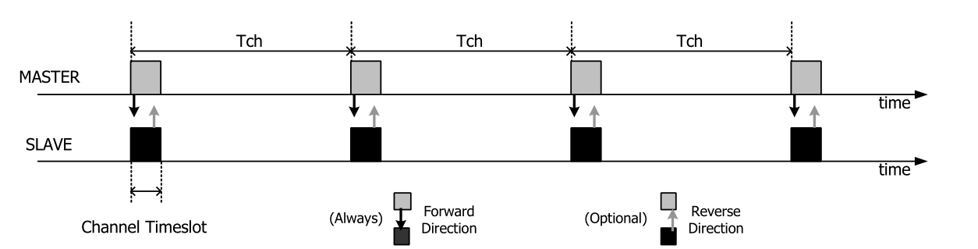
Najčastejšie dôvody porúch

Slide 34
Zefektívnenie HW kryptovania
Predpripraviť dáta vo vhodný okamich, programovú synchronizáciu,
vyššia rýchlosť ext. CLK pomocou GPIO,
programovo max. 4MHz s 16MHz kryštálom
dedikovaný oscilátor max. 20MHz pri niektorých smart kartách
dedikované periférie pre ISO7816 (atmel),
konvertor na ISO7816.
môže narásť:
veľkosť programu,
cena a čas vývoja,
možnosť výskytu chýb a porúch.

Slide 35
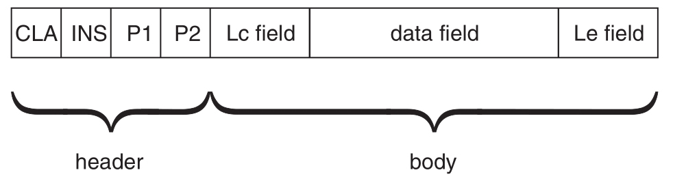
Implementácia: ISO7816 APDU (T=0)

Slide 36
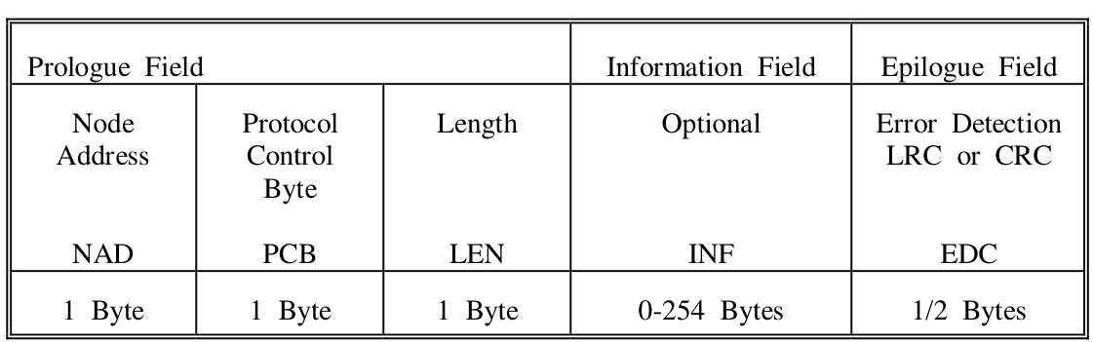
Implementácia: ISO7816 Blok dát (T=1)

Slide 37
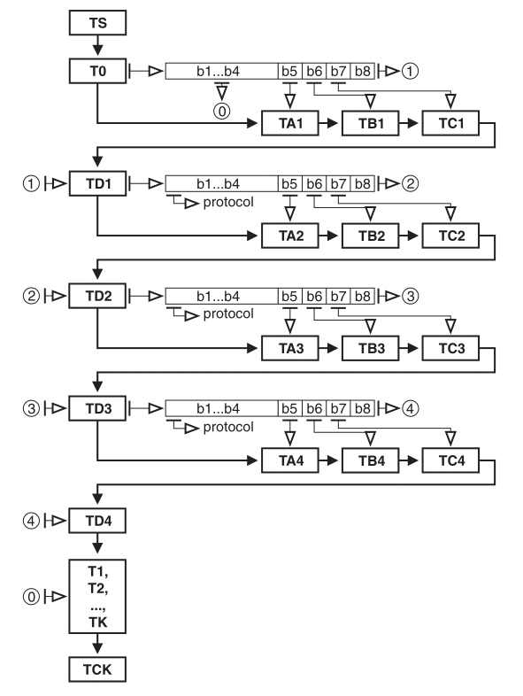
Implementácia: ISO7816 ATR

